Slide 1

呼叫中心运营决策分析与 数据挖掘
演讲人：刘志恒

Slide 2
内容提要：
联络中心运营决策分析指标
数据分析助力营销服务
运营效率 服务质量
客户感知 客户投诉
员工管理 员工需求
话务分析 渠道分析
成本收益
运营效率分析
客户满意度相关变量
联络量预测
客户投诉预测

Slide 3

数据分析过程流
1. 解决什么业务问题？
2. 与此问题相关的数据是哪些？
3. 从哪里以及如何获取数据？
4. 获取到的数据如何组织、整合、转化？
5. 基于业务需求，我们用什么方法进行分析？
6. 如何呈现这个结果？
7. 从分析结果中获取的业务建议是什么？
业务逻辑
数据分析
业务逻辑
数据收集
数据预处理
数据建模
数据可视化

Slide 4
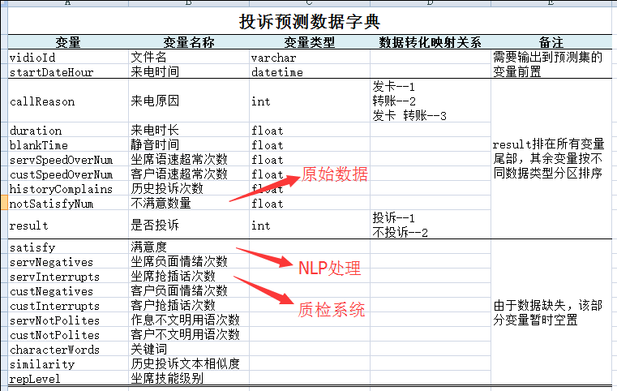
联络中心智能分析V2.0 ——投诉预测
数据收集
该通客户来电事后是否会诱发投诉现象？
业务逻辑
数据分析
业务逻辑

Slide 5
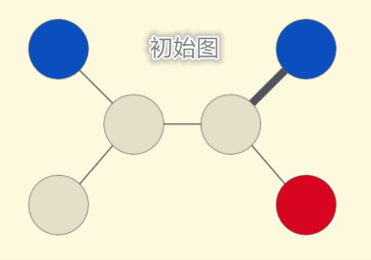
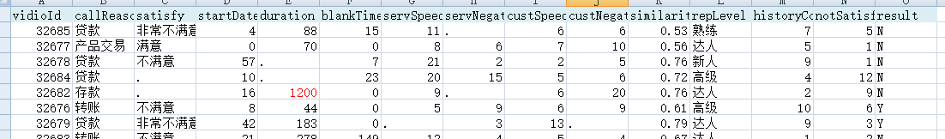
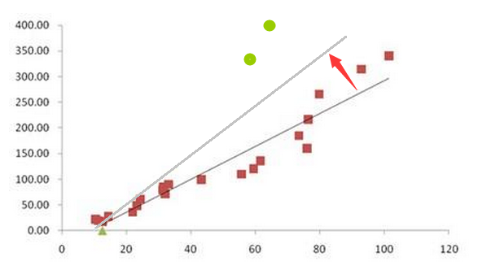
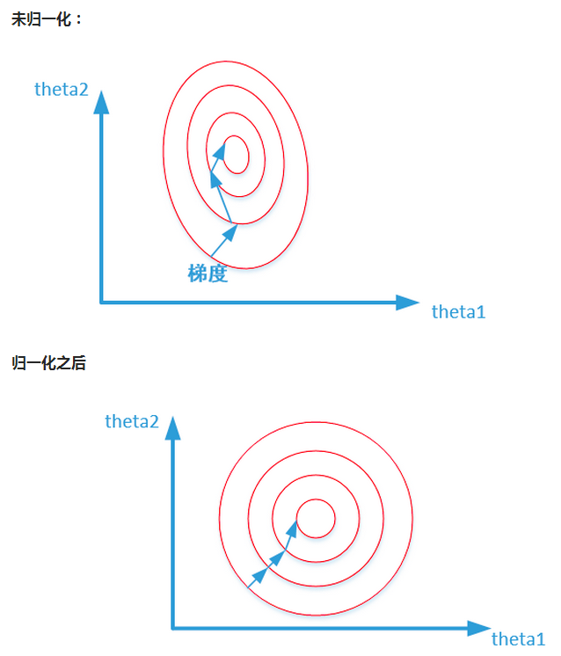
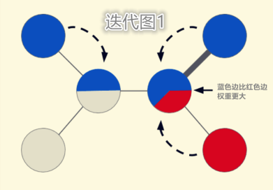
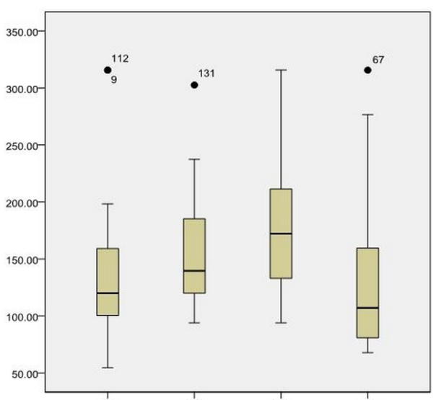
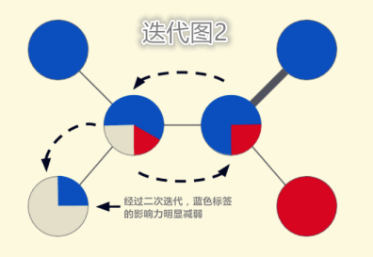
联络中心智能分析V2.0 ——投诉预测
数据收集
➔ 数据预处理
业务逻辑
数据分析
业务逻辑
观测
缺失值处理
异常值检测
变量
变量筛选
样本集
样本均衡
数据归一化

Slide 6
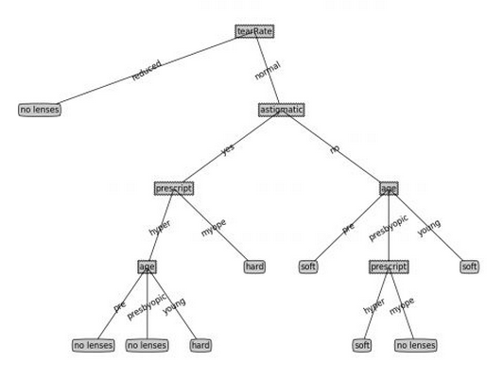
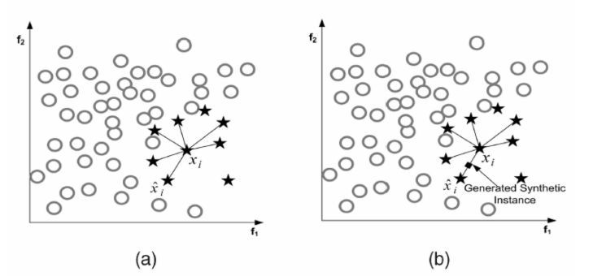
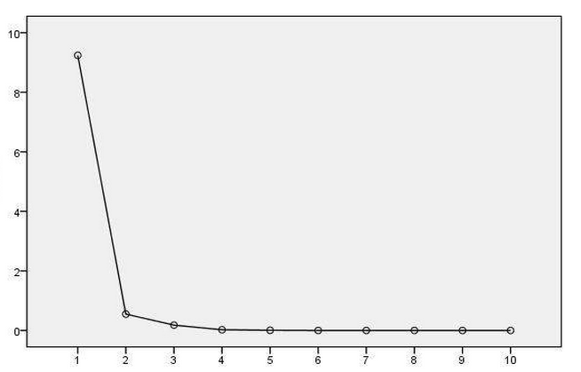
联络中心智能分析V2.0 ——投诉预测
数据收集
➔ 数据预处理
业务逻辑
数据分析
业务逻辑
观测
缺失值处理
异常值检测
变量
变量筛选
样本集
样本不均衡
数据归一化

Slide 7
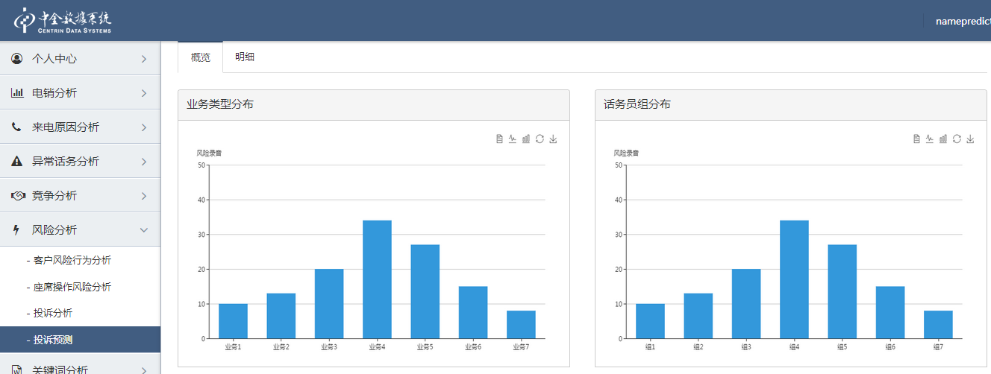
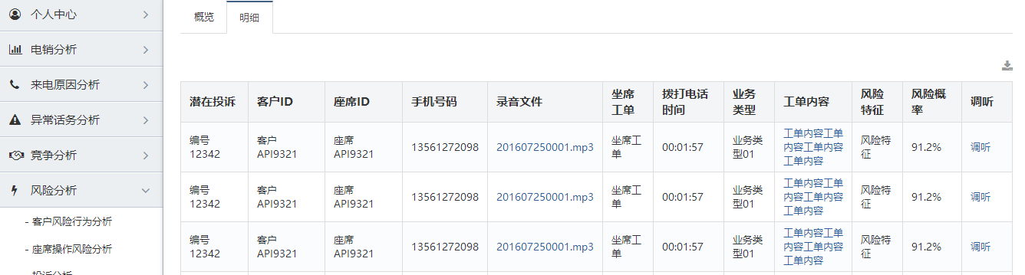

联络中心智能分析V2.0 ——投诉预测
数据收集
➔ 数据预处理
➔ 数据建模
➔ 数据可视化
业务逻辑
数据分析
业务逻辑
算法选择
KNN、朴素贝叶斯、随机森林
逻辑回归、SVM支持向量机
算法组合
参数设置：Xgboost梯度下降输出迭代次数
程序设计
调用算法包➔自己编译算法
训练模型 ➔ 预测结果
神经网络
计量方法：自动选择最优梯度下降法
https://carrylaw.github.io/bmarchine/2017/08/30/ml02/

Slide 8


联络中心智能分析V2.0 ——投诉预测
业务逻辑
数据分析
业务逻辑
回答：该通客户来电事后会有百分之多少的概率发生投诉
What ➔ Why
NLP：出现“盗取”投诉的概率非常大
机器学习：不满意程度对投诉的影响力度非常大

Slide 9

Thanks！

